Slide 1

CHÀO MỪNG CÁC EM ĐẾN VỚI TIẾT HỌC
GIÁO VIÊN: PHẠM THỊ MỸ KHÁNH
LỚP: 6

Slide 2
NHÌN HÌNH ĐOÁN TỪ
Luật chơi: Có 4 hình ảnh xuất hiện tương ứng với 4 từ. Học sinh sẽ lần lượt đoán các từ. Mỗi từ đúng học sinh sẽ nhận được một hộp quà may mắn.
Lưu ý: Có hình chứa từ có 1 tiếng. Có hình sẽ chứa từ gồm có 2 tiếng.

Slide 3
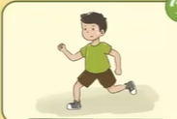
Đây là từ gì?
CHẠY

Slide 4










HỘP QUÀ MAY MẮN
Tràng pháo tay
Viên kẹo
Điểm 10
Điểm 9

Slide 5

Đây là từ gì?
CỔ LOA

Slide 6
HỘP QUÀ MAY MẮN
Tràng pháo tay
Viên kẹo
Điểm 10
Điểm 9

Slide 7
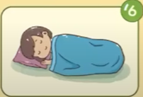
Đây là từ gì?
NGỦ

Slide 8
HỘP QUÀ MAY MẮN
Tràng pháo tay
Viên kẹo
Điểm 10
Điểm 9

Slide 9

Đây là từ gì?
BA HOA

Slide 10
HỘP QUÀ MAY MẮN
Tràng pháo tay
Viên kẹo
Điểm 10
Điểm 9

Slide 11

Thực hành tiếng Việt
TỪ ĐƠN VÀ TỪ PHỨC
(TỪ LÁY, TỪ GHÉP)
NGHĨA CỦA MỘT SỐ THÀNH NGỮ THÔNG DỤNG

Slide 12

I. TRI THỨC TIẾNG VIỆT
Dựa vào phần Tri thức tiếng Việt và kiến thức bậc ở Tiểu học, nhắc lại khái niệm của từ đơn và từ phức (Từ ghép, từ láy).

Slide 13


I. TRI THỨC TIẾNG VIỆT
1. Từ đơn, từ phức (Từ láy và từ ghép)
a. Khái niệm
Từ đơn
Từ phức
Là từ gồm có một tiếng.
Là từ gồm hai tiếng trở lên.

Slide 14
1. Từ đơn, từ phức (Từ ghép, từ láy)
b. Phân biệt các loại từ phức
Từ phức
Từ ghép
Từ láy
Là những từ phức được tạo ra bằng cách ghép các tiếng có quan hệ với nhau về nghĩa.
Là những từ phức có quan hệ láy âm giữa các tiếng.

Slide 15
c. Ví dụ
Có:
Từ đơn: “chàng”, “không” , “nề”.
Từ phức gồm:
+ Từ ghép: “gan dạ”, “nguy hiểm”.
+ Từ láy: “hăng hái”.
Trong câu văn:
“Chàng hăng hái, gan dạ, không nề nguy hiểm”

Slide 16

Thảo luận nhóm đôi trong 5 phút để hoàn thành PHT.
Dãy 1, 2 tìm hiểu về nghĩa của từ ghép (PHT số 1).
Dãy 3, 4 tìm hiểu về nghĩa của từ láy (PHT số 2).
PHT SỐ 1 1/ Giải nghĩa từ "áo"; " áo dài". So sánh nghĩa của từ "áo dài" với nghĩa của từ "áo" em thấy có gì khác nhau? 2/ Giải nghĩa các từ "quần"; "áo quần". So sánh nghĩa của từ "áo quần" với nghĩa của mỗi tiếng "quần"; "áo" em thấy có gì khác nhau? 3/ Qua 2 ví dụ, em thấy nghĩa của từ ghép có đặc điểm gì? | PHT SỐ 2 1/ So sánh nghĩa của các từ láy " nhàn nhạt" với nghĩa của các tiếng gốc làm cơ sở cho chúng “nhạt”. 2/ So sánh nghĩa của các từ láy " nhanh nhẹn" với nghĩa của các tiếng gốc làm cơ sở cho chúng: “nhanh” 3/ Qua 2 ví dụ, em thấy nghĩa của từ láy có đặc điểm gì?

Slide 17
2. Nghĩa của từ ghép, từ láy
Nghĩa của từ ghép có thể rộng hơn hoặc hẹp hơn nghĩa của tiếng gốc tạo ra nó.
Ví dụ: Nghĩa của “áo quần” rộng hơn nghĩa của “áo”, “quần”.
Nghĩa của “áo dài” hẹp hơn “áo”.
2. Nghĩa của từ láy có thể tăng hay giảm về mức độ, tính chất hoặc thay đổi sắc thái nghĩa so với tiếng gốc tạo ra nó.
Ví dụ: “nhàn nhạt” giảm nghĩa so với “nhạt”.
“nhanh nhẹn” tăng nghĩa so với “nhanh”.

Slide 18
3. Nghĩa của một số thành ngữ thông dụng
Các em hãy quan sát ví dụ sau và trả lời câu hỏi:
Ví dụ 1: Tay bắt mặt mừng.
Ví dụ 2: Nhanh như cắt.
- Nhận xét về hình thức của mỗi ví dụ? (Số từ trong mỗi ví dụ).
Có người cho rằng nghĩa của ví dụ trên là nghĩa của bốn từ “tay/ bắt/ mặt/ mừng” hoặc ba từ “nhanh/ như/ cắt” cộng lại. Em có đồng ý không? Vì sao?
Hãy giải thích nghĩa của tổ hợp từ ở trên?

Slide 19
- Về hình thức:
+ Ví dụ 1 gồm bốn từ “tay/ bắt/ mặt/ mừng” tạo nên.
+ Ví dụ 2 gồm ba từ “nhanh/ như/ cắt” tạo nên.
2. Nghĩa của một số thành ngữ thông dụng
“tay bắt mặt mừng”,“nhanh như cắt” là tập hợp từ cố định, quen dùng; không chỉ là nghĩa cộng lại của các từ “tay/ bắt/ mặt/ mừng” hay “nhanh/ như/ cắt” mà là nghĩa của cả tập hợp.

Slide 20
- Nghĩa của thành ngữ “tay bắt mặt mừng” thể hiện sự vồn vã, phấn khởi lộ ra bên ngoài của những người gặp nhau.
- Nghĩa của thành ngữ “nhanh như cắt” thể hiện sự rất nhanh.
→ Thành ngữ là một tập hợp từ cố định, quen dùng. Nghĩa của thành ngữ không phải là phép cộng đơn giản nghĩa của các từ cấu tạo nên nó mà là nghĩa của cả tập hợp từ, thường có tính hình tượng và biểu cảm.

Slide 21
Trò chơi “Mảnh ghép phù hợp”
II. Thực hành tiếng Việt
Đại diện 2 học sinh của 2 dãy sẽ tham gia dán mảnh ghép
có chứa những từ sau vào ô phù hợp:
giần sàng, nho nhỏ, khéo léo, bắt đầu.
Từ ghép | Từ láy
giần sàng, bắt đầu
nho nhỏ, khéo léo

Slide 22

II. Thực hành tiếng Việt
Hoạt động nhóm trong 5 phút
Nhóm 1, 3: Bài tập 3 trang 27
Nhóm 2, 4: Bài tập 4 trang 28

Slide 23

II. Thực hành tiếng Việt
Nhóm 1, 3
Tiếng | Từ ghép
a. ngựa b. sắt c. thi d. áo | a. ngựa: con ngựa, ngựa xe, ngựa ô. b. sắt: ngựa sắt, sắt thép. c. thi: kì thi, thi đua. d. áo: áo quần, áo giáp, áo dài.
Bài 3

Slide 24
II. Thực hành tiếng Việt
Nhóm 2, 4
Tiếng | Từ láy
a. nhỏ b. khoẻ c. óng d. dẻo | a. nhỏ: nho nhỏ, nhỏ nhắn. b. khỏe: khoẻ khoắn. c. óng: óng ánh, óng ả (từ láy đặc biệt vì cùng khuyết phụ âm đầu). d. dẻo: deo dẻo.
Bài 4

Slide 25
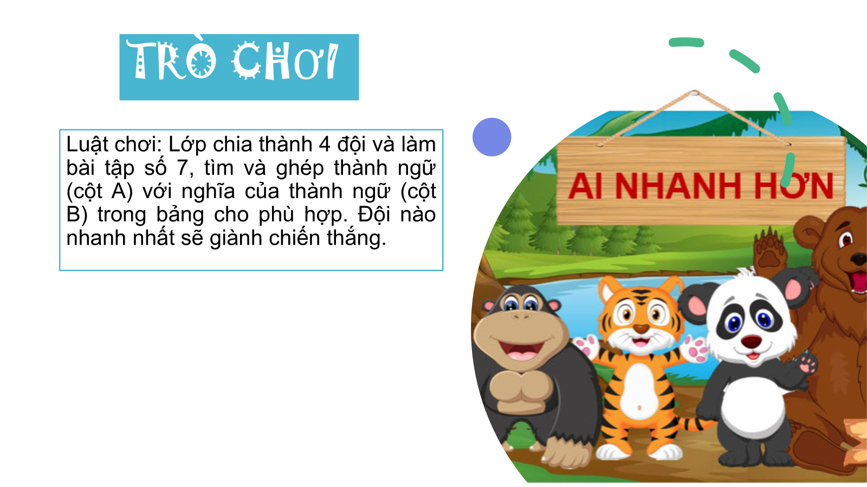

Slide 26
II. Thực hành tiếng Việt
Tìm và ghép thành ngữ (cột A) với nghĩa của thành ngữ (cột B) trong bảng dưới đây sao cho phù hợp:
Bài 7:
Thành ngữ | Nghĩa của thành ngữ
1. Chết như rạ | a. Rất nhanh.
2. Mẹ tròn con vuông | b. Lòng oán giận và hận thù với ai đó rất sâu nặng.
3. Cầu được ước thấy | c. Chết rất nhiều.
4. Oán nặng thù sâu | d. Điều mong ước trở thành hiện thực.
5. Nhanh như cắt | đ. Việc sinh nở thuận lợi, tốt đẹp.
 | e. Chỉ những người có hiểu biết hạn hẹp nhưng lại cho mình thông minh, tài giỏi.
Đáp án: 1 - c, 2 - đ, 3 - d, 4 - b, 5 - a.

Slide 27

VIẾT NGẮN
Hãy viết một đoạn văn khoảng 150 – 200 chữ nêu cảm nhận của bản thân về lịch sử đất nước sau khi học hai văn bản: Thánh Gióng và
Sự tích Hồ Gươm.

Slide 28
VIẾT NGẮN
Tiêu chí đánh giá
Tiêu chí | Đạt/không đạt
Nội dung: Cảm nhận về lịch sử đất nước (tự hào, thành kính…)
Hình thức: - Đoạn văn từ 150 - 200 chữ. - Sử dụng thành ngữ.
Cảm xúc của người viết.
Lỗi chính tả, lỗi cấu trúc ngữ pháp…

Slide 29
NỘI DUNG GIAO VỀ NHÀ
1/ Viết ngắn.
2/ Chuẩn bị Đọc mở rộng theo thể loại “Bánh chưng, bánh giầy”.

